Slide 1



SK health Cloud Security Consulting
SK 헬스의 클라우드 보안 컨설팅
1조 핼쑥해요
김백현 고해준 김다빈 김우중 도규탁 석우영

Slide 2
기획서 이력
 | 작성 날짜 | 문서 버전 | 작성 및 수정 내용 | 작성자 | 검토자
1 | 2022.04.27 | Ver0.1.0 | 템플릿 작성 | 석우영 | 김백현
2 | 2022.04.28 | Ver0.1.1 | 문서 초안 작성 | 석우영 | 김백현
3 | 2022.04.29 | Ver0.1.2 | 문서 내용 작성 | 석우영 | 김백현
4 | 2022.05.03 | Ver0.1.3 | 내용 수정 및 추진 일정 작성 | 석우영 | 김백현
5 | 2022.05.04 | Ver.0.1.4 | 서비스 구성도 추가 | 김백현 | -
6
7

Slide 3





CONTENTS
01
02
03
팀 소개
프로젝트 소개
기대효과
팀원 소개
역할 분담
프로젝트 배경
프로젝트 목표
주요 서비스
04
05
제약 사항
추진 일정
보안적 제약사항
법률적 제약사항

Slide 4


01
팀 소개
팀원 소개
역할 분담

Slide 5








SK 헬스의 클라우드 보안 컨설팅
팀원 소개
김백현
고해준
김다빈
김우중
도규탁
석우영
프로젝트 총괄·관리
KISA 기준 취약점 진단
AWS 구축 및 설계
컴플라이언스
AWS 구축 및 설계
컴플라이언스
기획안 제작
쉴더스 기준 취약점 진단

Slide 6
02
프로젝트 소개
프로젝트 배경
프로젝트 목표
주요 서비스

Slide 7
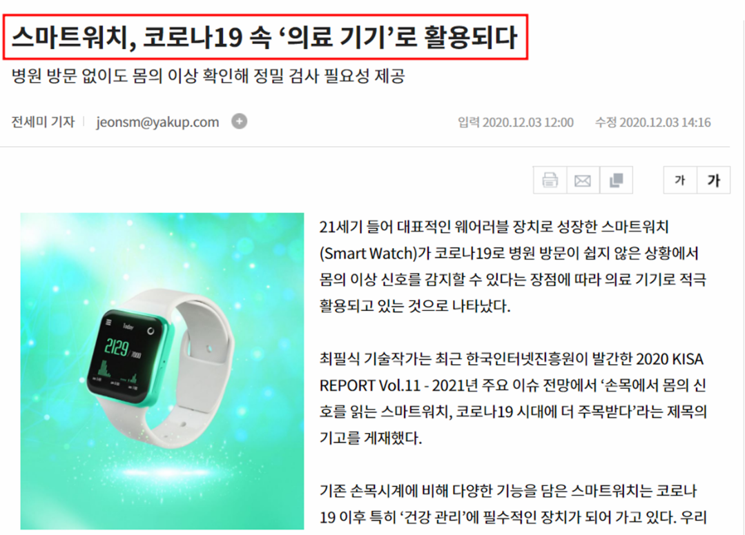
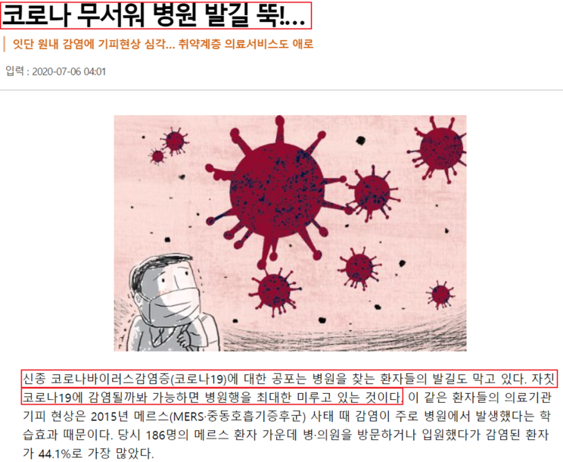
SK 헬스의 클라우드 보안 컨설팅
프로젝트 배경
Notes:
진료보기 어렵다, 의료기기로 활용

Slide 8
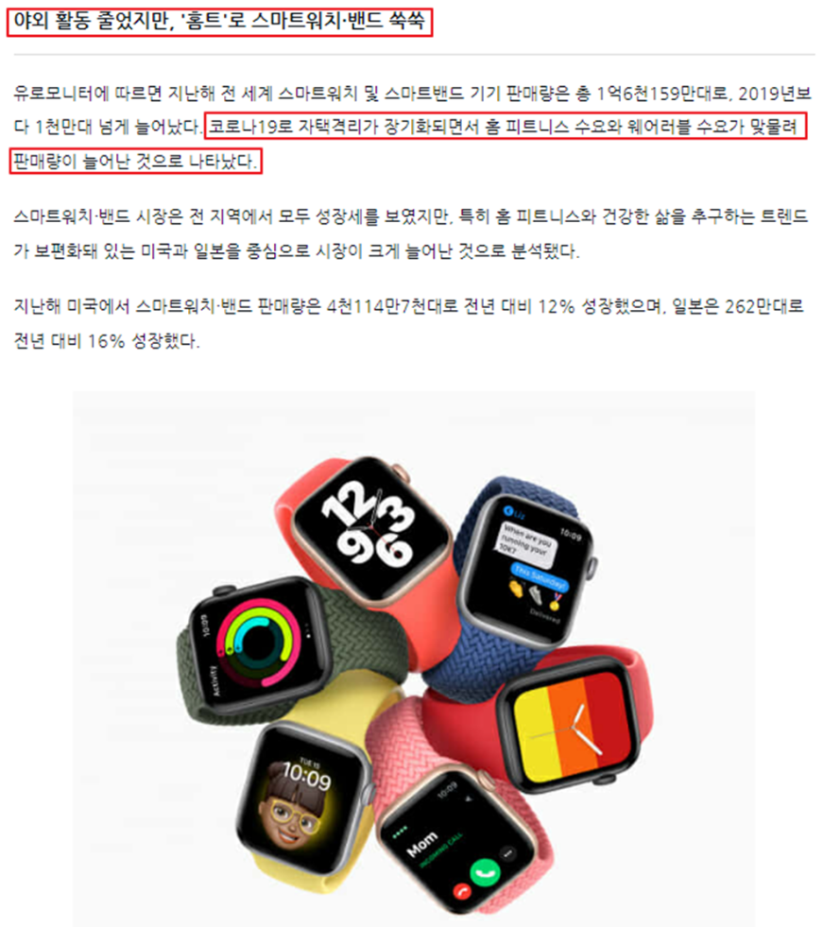
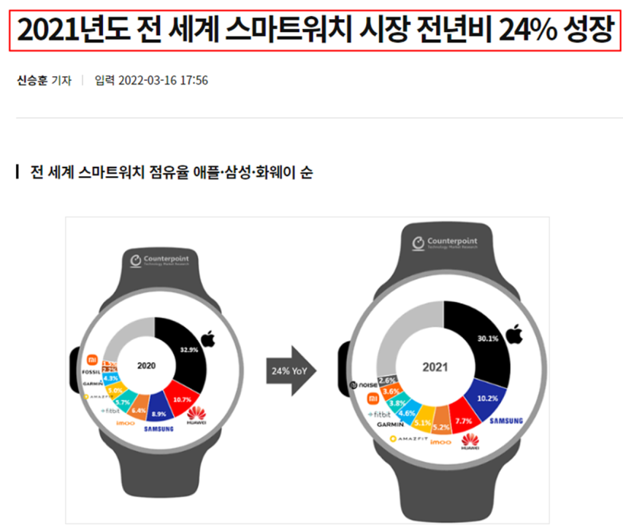
SK 헬스의 클라우드 보안 컨설팅
프로젝트 배경
Notes:
홈트 증가, 웨어러블 기기 사용자 수 증가

Slide 9
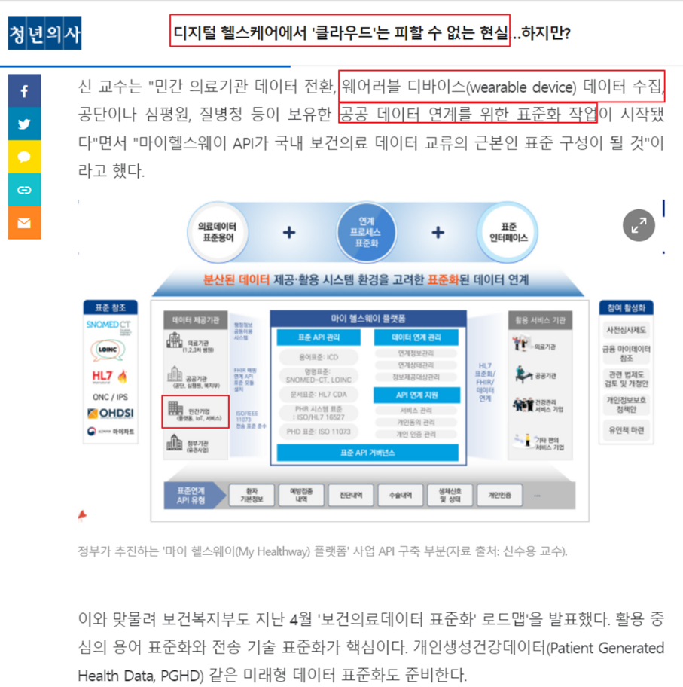
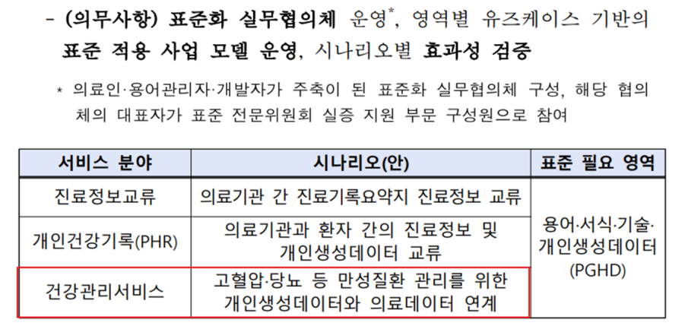
SK 헬스의 클라우드 보안 컨설팅
프로젝트 배경
Notes:
표준화 사업

Slide 10
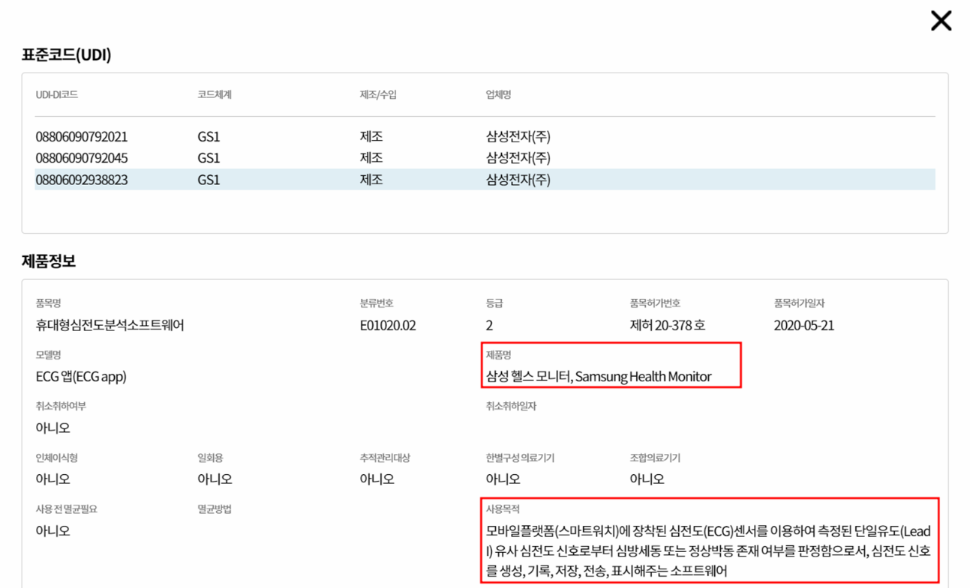
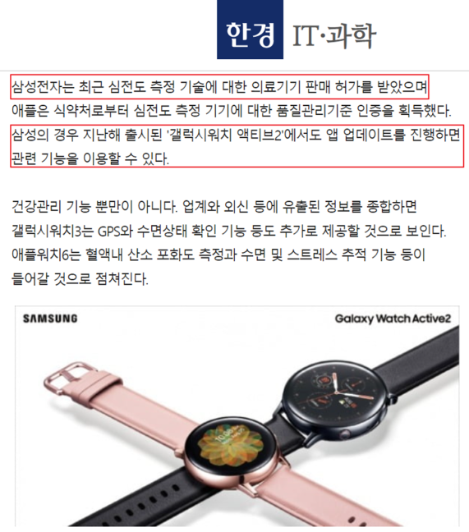
SK 헬스의 클라우드 보안 컨설팅
프로젝트 배경
Notes:
규제완화

Slide 11




SK 헬스의 클라우드 보안 컨설팅
프로젝트 목표
“ 보안적 측면을 충족하는 클라우드로의 성공적인 마이그레이션 "
Notes:
마이그레이션이라는 용어 사용

Slide 12



SK 헬스의 클라우드 보안 컨설팅
SK Health
주요 서비스
Medical Check
1.
1
심전도, 심박수
산소포화도, 혈압
Medical Check
Home Training
2.
2
4
BMI, 인바디
걸음수, 운동추적
Home Training
Health Check
Emergency
3.
위험한 상황이 감지되면 긴급연락
3
Health Check
Emergency
4.
수면관리 (호흡, 코골이, 패턴)

Slide 13
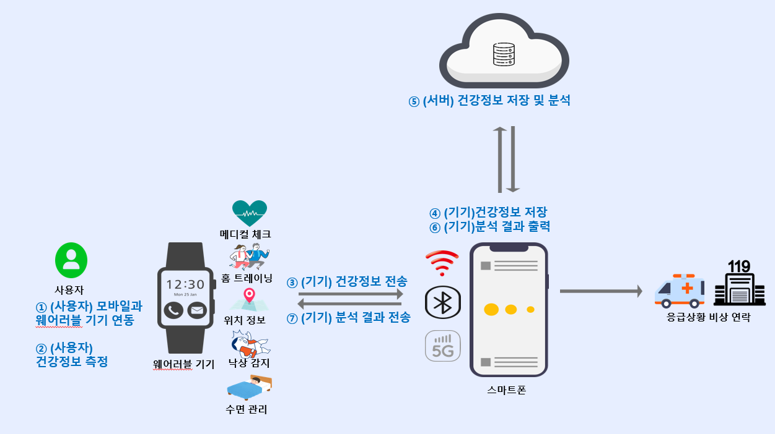
SK 헬스의 클라우드 보안 컨설팅
서비스 구성

Slide 14












SK 헬스의 클라우드 보안 컨설팅
On-premise 구성
DMZ
Web 서버
내부망
사용자
내부 방화벽
스위치
인터넷
IPS
웹 방화벽
라우터
외부 방화벽
스위치
WAS 서버
DB 접근제어 솔루션
DB 서버

Slide 15
03
기대효과

Slide 16
SK 헬스의 클라우드 보안 컨설팅
기대효과
방대한 데이터(개인정보, 의료정보 등) → 통합적 · 효율적 관리
2. 추후 서비스 확장 용이
3. On-premise에서 Cloud로의 이전 시 Cloud의 장점 활용 가능

Slide 17
04
제약 사항
보안적 제약 사항
법률적 제약 사항

Slide 18
SK 헬스의 클라우드 보안 컨설팅
보안적 제약 사항
ISMS-P 인증 필요
클라우드 환경의 취약점 조치 필요

Slide 19
SK 헬스의 클라우드 보안 컨설팅
법률적 제약 사항
개인정보 보호법
정보통신망법
클라우드컴퓨팅 발전 및 이용자 보호에 관한 법률
위치정보의 보호 및 이용 등에 관한 법률
의료법
의료기기법

Slide 20
05
추진 일정

Slide 21














SK 헬스의 클라우드 보안 컨설팅
추진 일정
Planning
Analysis
Architecture
Build
Diagnosis
Launch
주제 선정
일정 계획
프로젝트 계획
법률 조사
서비스 기능 분석
보안 솔루션 조사
표준 아키텍처
예상 비용 측정
AWS Cloud 구축
취약점 진단
취약점 조치
문서 정리
최종 발표
4월 5째주
5월 1째주
5월 2째주
5월 3째주
5월 4째주
6월 1째주
6월 2째주
6월 3째주
6월 4째주
Planning
Analysis
Architecture
Build
Diagnosis
Launch
진행기간
진행완료지점

Slide 22


SK 헬스의 클라우드 보안 컨설팅
Thank you.

